Slide 1
노인 복지 시스템

Slide 2

04
웹
1. 기술 스택
2. 구현 기능 소개
3. 결론
4. 참고

Slide 3














01
개발 환경
01. 개발 환경
02. 구현 기능 소개
03. 결론
04. 참고

Slide 4
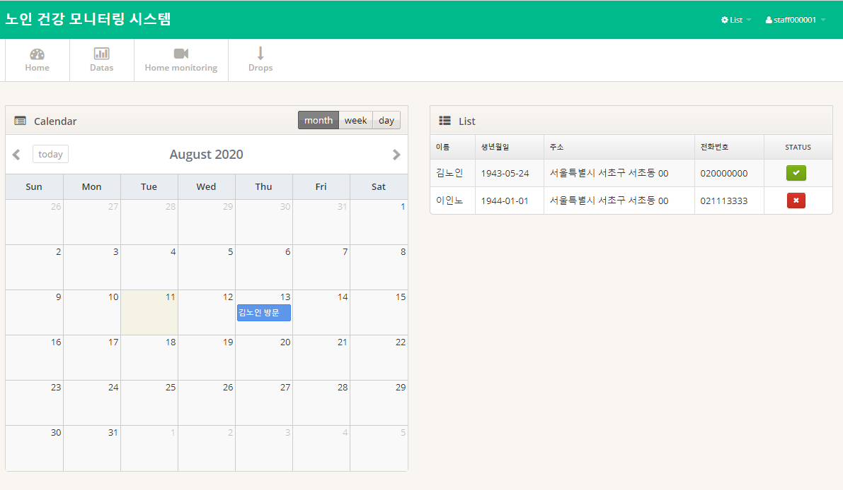
02
메인 화면
구현 기능 소개
01. 개발 환경
02. 구현 기능 소개
03. 결론
04. 참고

Slide 5
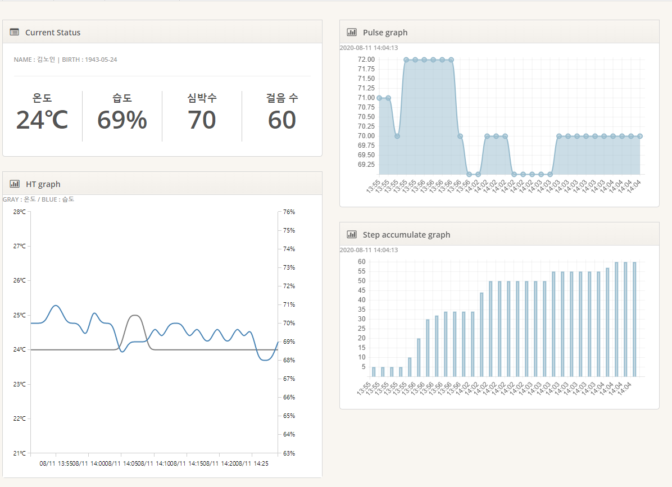
02
Datas & Home monitoring
구현 기능 소개
가장 최근의 데이터
01. 개발 환경
맥박 그래프
02. 구현 기능 소개
03. 결론
온습도 그래프
누적 걸음 수 그래프 (하루 단위)
04. 참고
Notes:
그래프가 많이 보기 안 좋음
걸음 수는 시간당으로 하고 싶었는데 아직 처리 못해서 누적으로 함.

Slide 6
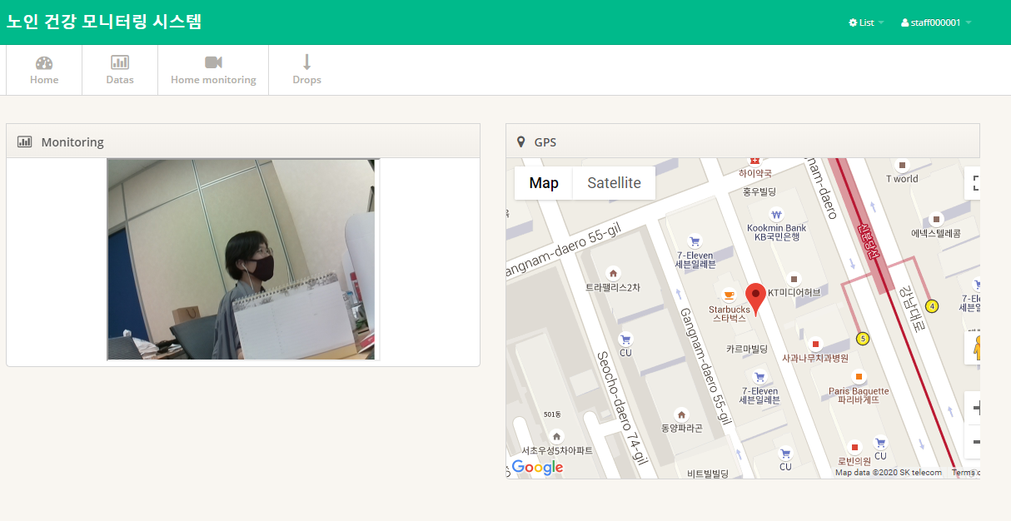
02
Datas & Home monitoring
구현 기능 소개
01. 개발 환경
02. 구현 기능 소개
03. 결론
04. 참고

Slide 7
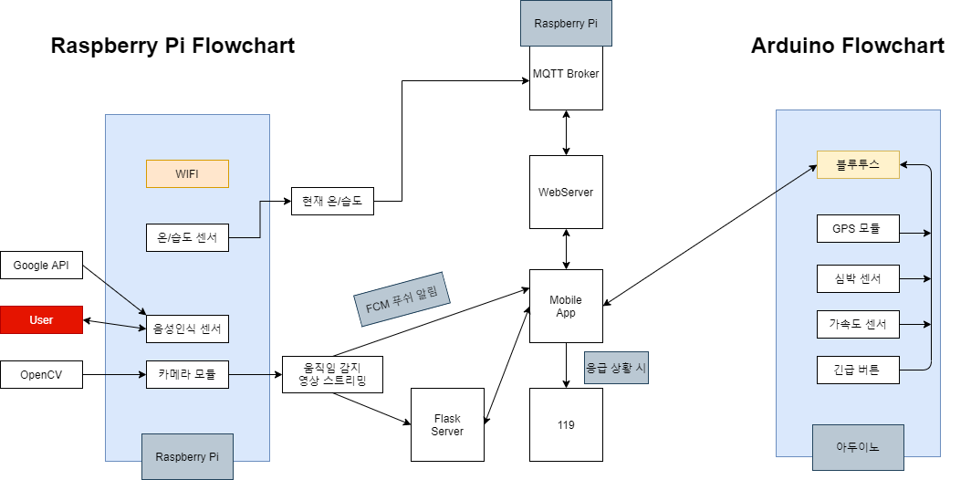
02
데이터 수신
구현 기능 소개
01. 개발 환경
02. 구현 기능 소개
03. 결론
04. 참고
Notes:
홈 IoT 기기로부터 오는 data는 mqtt를 이용해 broker를 통해서 받고 있음.
스마트밴드로부터 오는 data는 안드로이드를 거쳐서 Http post 메소드를 이용해서 받음.

Slide 8
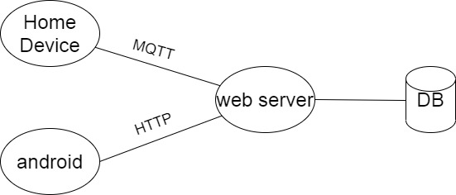
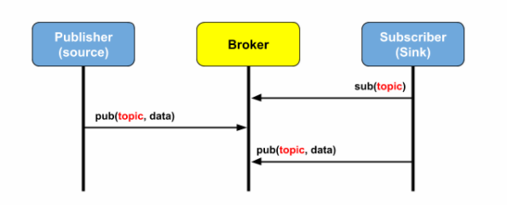
02
데이터 수신 - 홈
구현 기능 소개
01. 개발 환경
MQTT를 이용한 통신
Message Queue Telemetry Transport
02. 구현 기능 소개
단순하고 가벼운 메시징 프로토콜
IoT환경에서 사용하기 위해 만들어져서 낮은 전력, 낮은 대역폭 환경에서 사용 가능하다
03. 결론
메시지를 topic으로 발행하고 해당 topic을 구독하는 방식
broker는 client들(publisher, subscriber)의 중개인이 된다
04. 참고

Slide 9
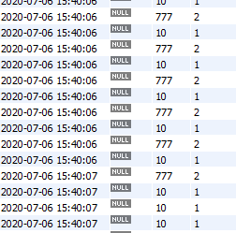
02
데이터 수신 - 홈
구현 기능 소개
01. 개발 환경
MQTT를 이용한 통신 구현 과정
Message Queue Telemetry Transport
02. 구현 기능 소개
temp 와 humid를 나눠서 받음
Db활용 측면에서 비효율적이어서
Home/{num}/ht로 (humid)/(temp)값을 받아서 split후 DB에 넣는 과정 추가
03. 결론
04. 참고

Slide 10
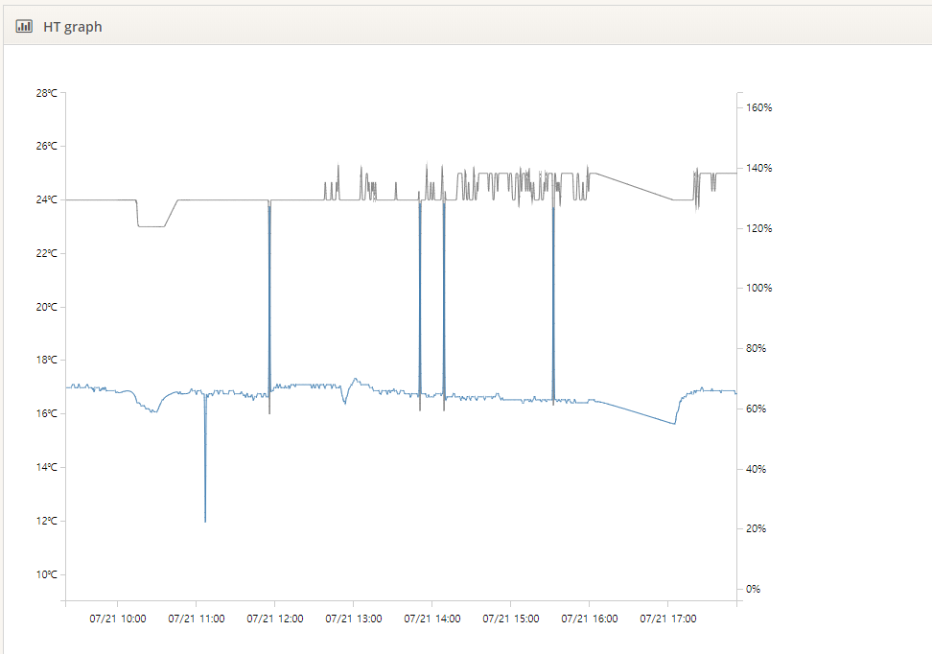
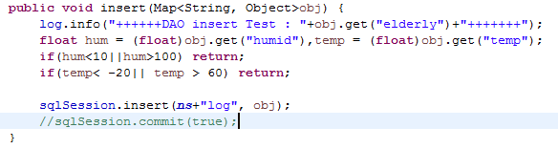
02
데이터 수신 - 홈
구현 기능 소개
01. 개발 환경
MQTT를 이용한 통신 구현 과정
Message Queue Telemetry Transport
02. 구현 기능 소개
03. 결론
04. 참고
Notes:
실제 측정을 해보니 측정 값이 튀는 현상 ->
아주 비정상적인 값이 나올 때는 DB에 값을 넣지 않도록 처리
->위험 값 처리가 아니라 아주 비정상적인 값만 걸러내도록 처리하기위해 범위를 크게 잡았다.

Slide 11
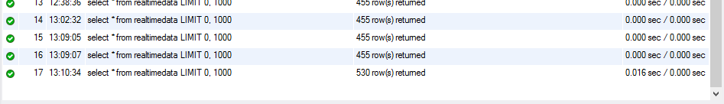
02
데이터 수신 - 홈
구현 기능 소개
01. 개발 환경
MQTT를 이용한 통신 구현 과정
Message Queue Telemetry Transport
02. 구현 기능 소개
-MqttAsyncClient사용
03. 결론
04. 참고
기기 두 개 이상 connection시, DB insert부분에서 데이터가 버퍼에 쌓여있다가 한번에 들어가는 현상 발생
Data access부분을 async 하게 구현
Notes:
사진을 저 사진 말고 따로 안 찍어둬서 사진이 없음
1분에 데이터 하나씩 받는 테스트 상황인데 데이터가 안들어오다가 갑자기 한꺼번에 들어옴.

Slide 12
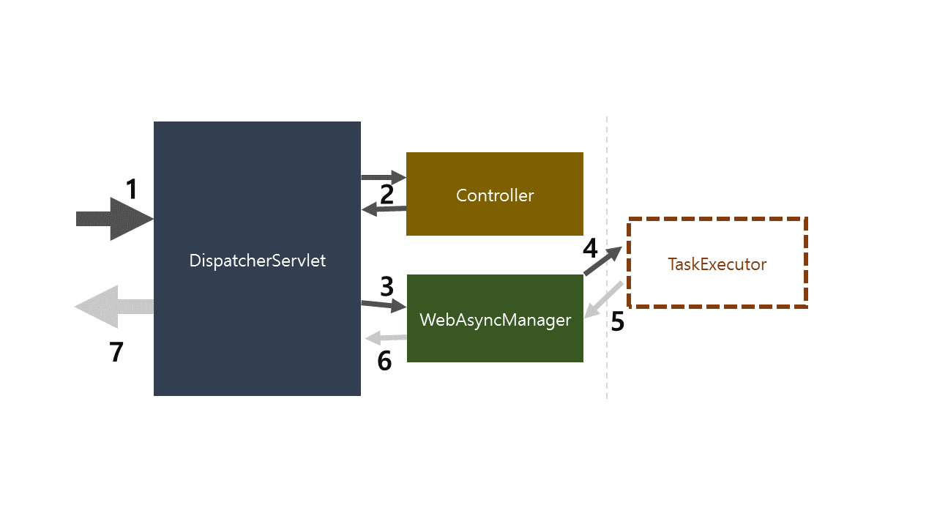
02
데이터 수신 - 밴드
구현 기능 소개
01. 개발 환경
POST: /datas
02. 구현 기능 소개
- Asycn controller로 구현
03. 결론
04. 참고
- JSON 형식으로 오는 데이터를 dto로 받아 DB에 insert

Slide 13
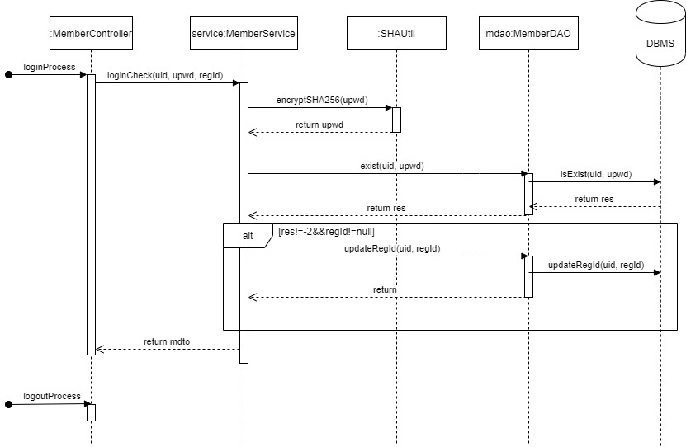
02
로그인 & 로그아웃
구현 기능 소개
01. 개발 환경
POST: /users/login GET: /users/logout
02. 구현 기능 소개
03. 결론
04. 참고
regId는 app간의 push알림을 위해 필요.

Slide 14
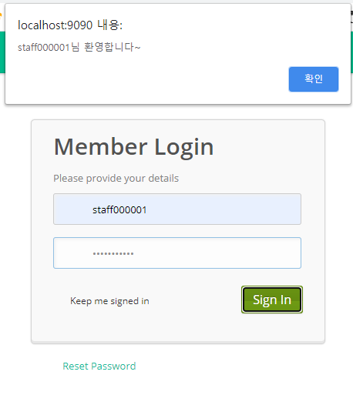
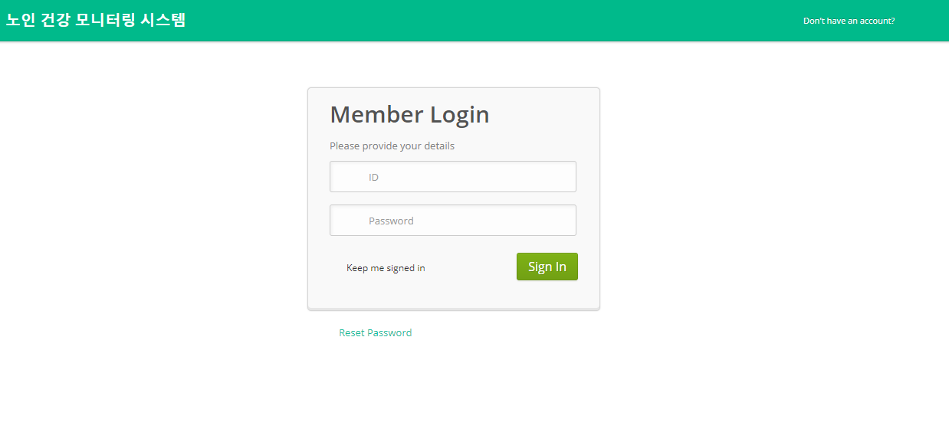
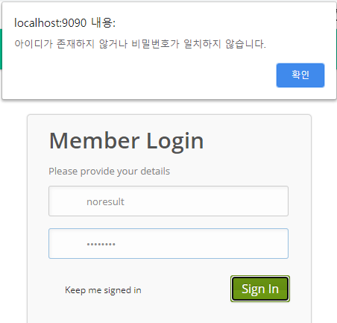
02
로그인 & 로그아웃
구현 기능 소개
01. 개발 환경
02. 구현 기능 소개
03. 결론
04. 참고
로그인 성공 : [id]님 환영합니다~. 홈 화면으로 redirect.
로그인 실패 : 아이디가 존재하지 않거나 비밀번호가 일치하지 않습니다. 화면 이동 없음.

Slide 15
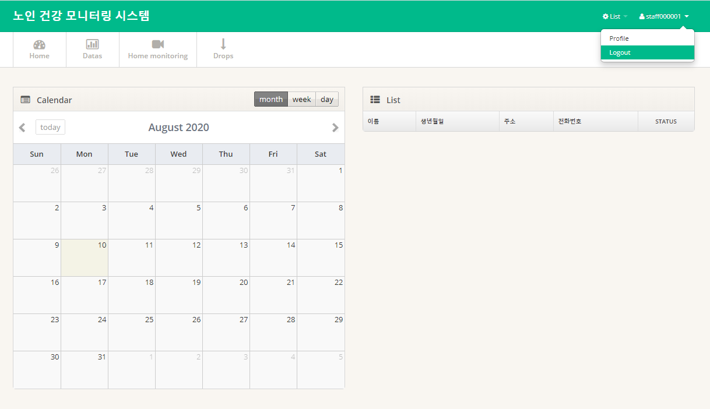
02
로그인 & 로그아웃
구현 기능 소개
01. 개발 환경
02. 구현 기능 소개
03. 결론
04. 참고
로그인 성공 후 화면 우측 상단에 현재 로그인 된 아이디.
로그아웃 시, 인터셉터에 의해 로그인 화면으로 자동 이동.

Slide 16
02
기기등록
구현 기능 소개
01. 개발 환경
POST: /devices/form
02. 구현 기능 소개
새로운 기기를 등록한다.
Device 정보(home IoT ip address)와 기기를 이용하는 노인 정보(이름, 전화번호, 생년월일, 주소)등을 입력한다.
DB에 디바이스 정보, 노인 정보, 담당자 정보를 insert 한다.
03. 결론
04. 참고

Slide 17
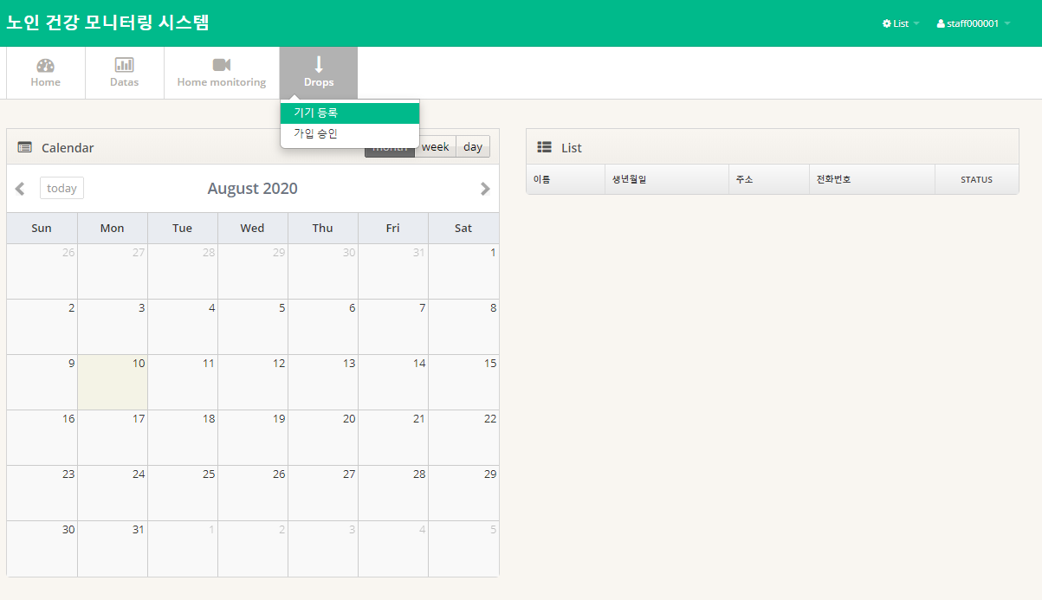
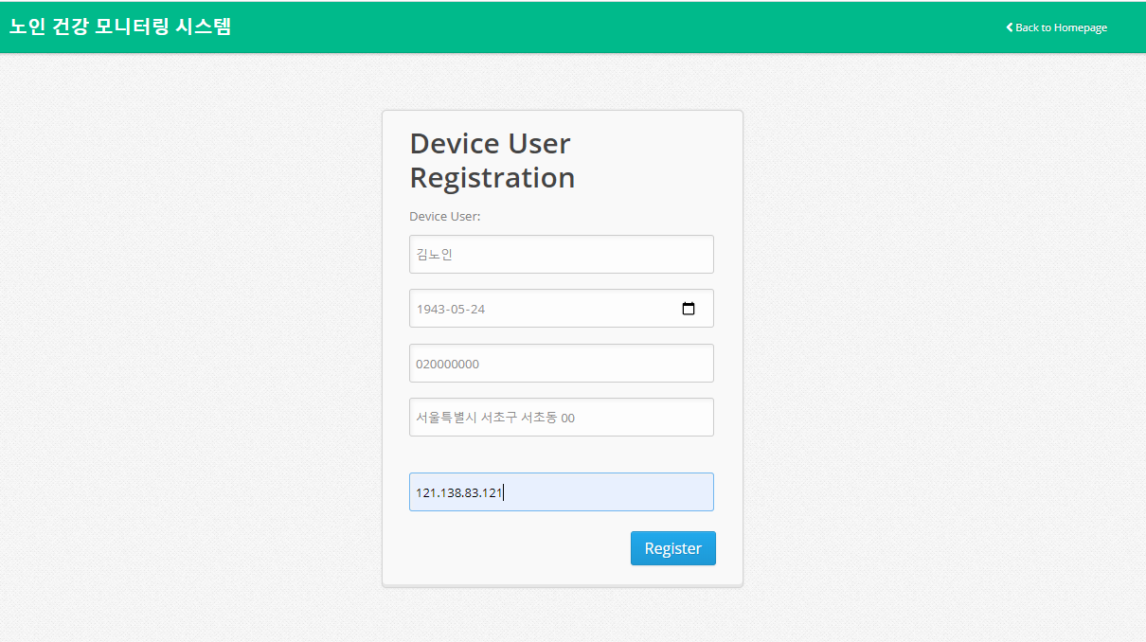
02
기기등록
구현 기능 소개
01. 개발 환경
02. 구현 기능 소개
03. 결론
04. 참고

Slide 18
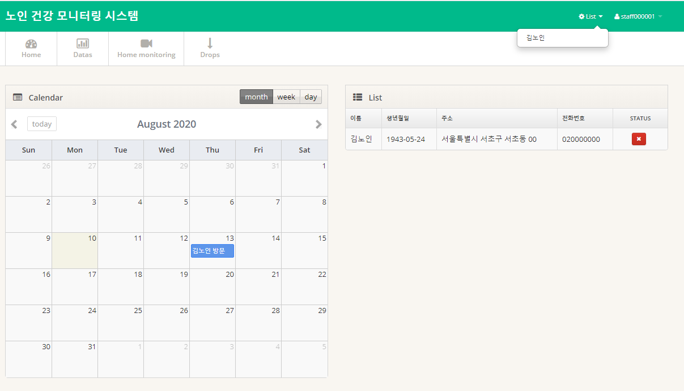
02
기기등록
구현 기능 소개
01. 개발 환경
02. 구현 기능 소개
03. 결론
04. 참고
신규 기기 등록 성공 후, 홈 화면 담당자(staff000001)가 관리하는 노인 리스트에 추가.

Slide 19
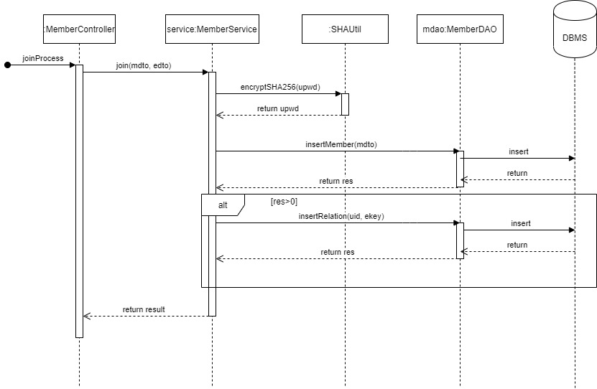
02
회원가입 & 가입승인
구현 기능 소개
01. 개발 환경
POST: /users/join POST:/users/approval
02. 구현 기능 소개
03. 결론
04. 참고

Slide 20
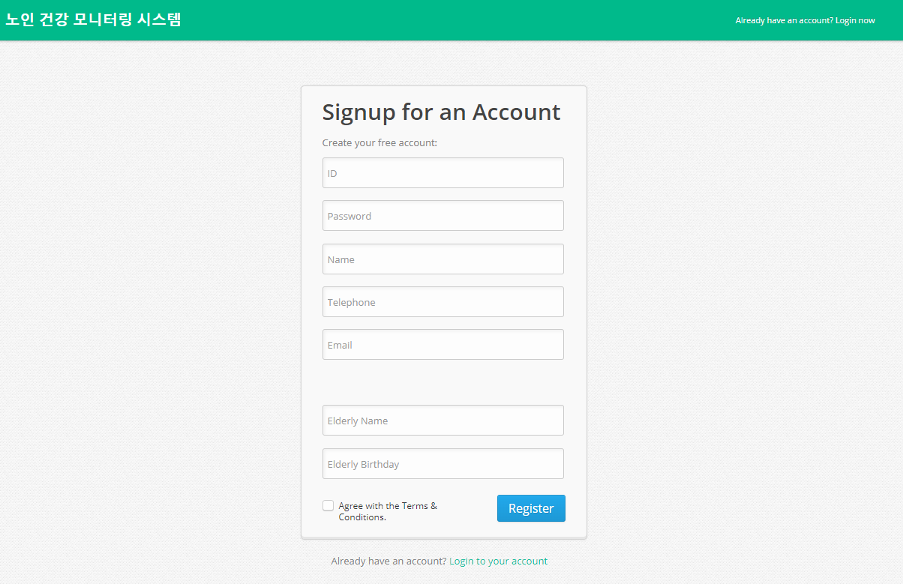
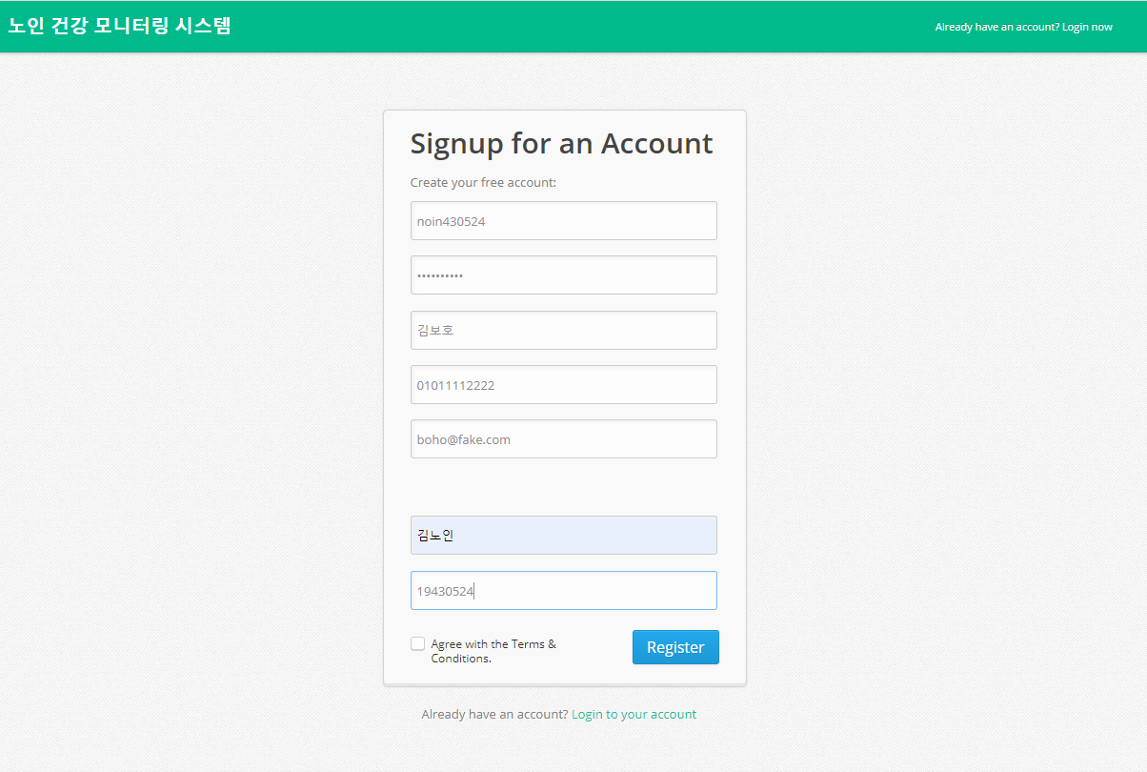
02
회원가입 & 가입승인
구현 기능 소개
01. 개발 환경
02. 구현 기능 소개
03. 결론
04. 참고
-보호자를 위한 회원 가입 기능
-단순 독거노인뿐 아니라 후에 보호자가 있으나 사정상 보호자와 함께 지내지 못하는 노인들과 보호자를 위한 서비스로 활용 가능

Slide 21
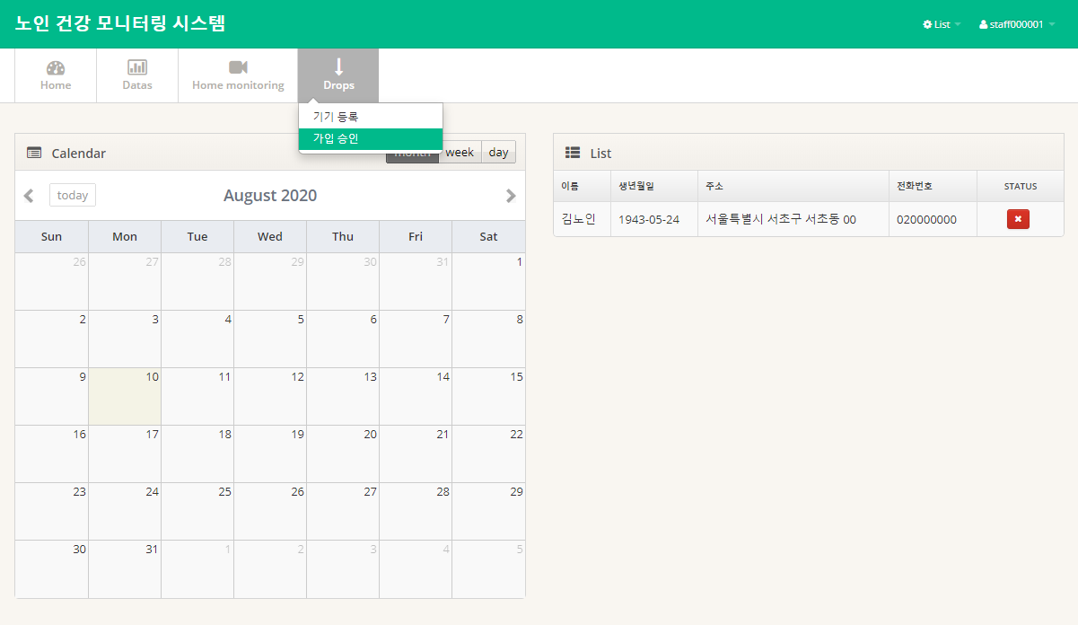
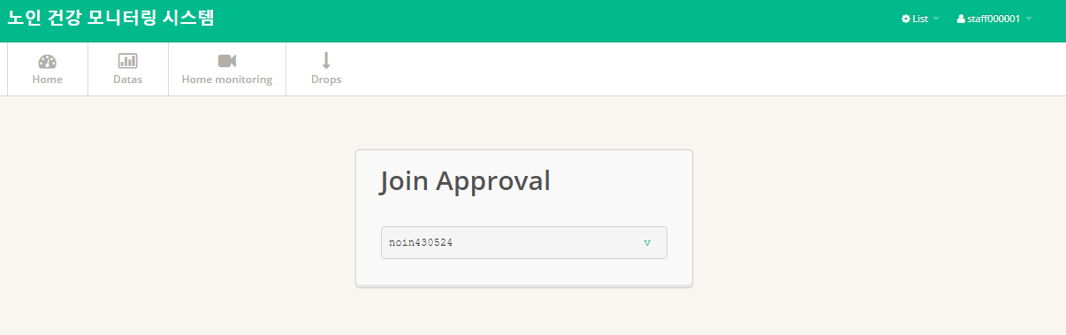
02
회원가입 & 가입승인
구현 기능 소개
01. 개발 환경
-현 프로젝트에서는 사전 서류작업을 마쳤다고 가정
-후에 로그인 시 인증기능을 추가해 서류작업 대체 가능
02. 구현 기능 소개
03. 결론
04. 참고
Notes:
아직 승인된 가입자간의 접근 권한 처리 과정 구현이 부족한 상태

Slide 22
02
일정관리
구현 기능 소개
01. 개발 환경
GET: users/calendar POST: users/calendar
02. 구현 기능 소개
작동
GET: users/calendar 홈 화면을 불러올 때, 일정 정보를 불러온다.
POST: users/calendar 일정 정보를 DB에 등록할 수 있다.
수정, 삭제 기능 추후 구현 예정
03. 결론
04. 참고
Notes:
사용하게 된 무료 템플릿에 달력이 있어서 활용.

Slide 23
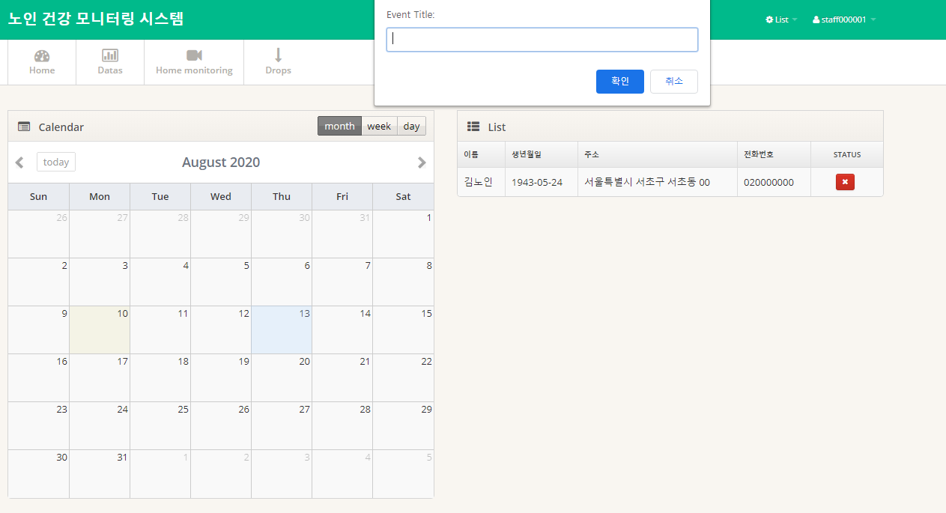
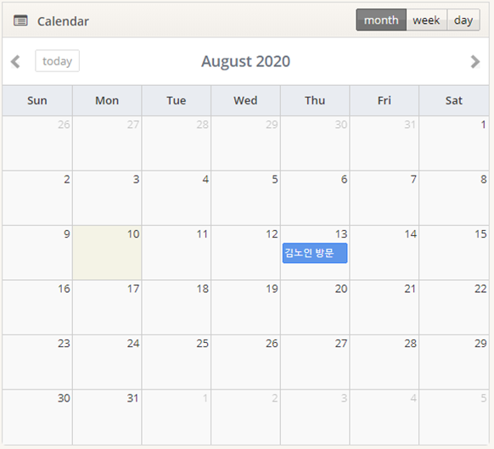
02
일정관리
구현 기능 소개
01. 개발 환경
02. 구현 기능 소개
03. 결론
04. 참고
프론트엔드 템플릿에 있는 캘린더 활용.
개인별 일정 설정 가능

Slide 24
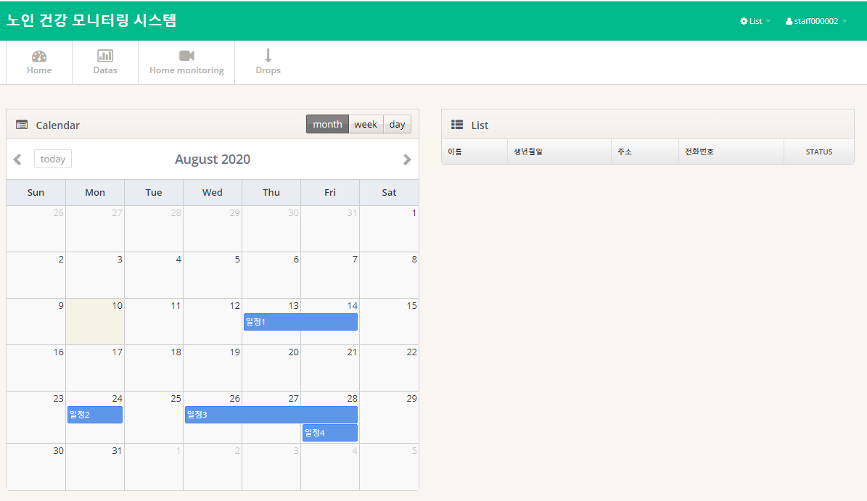
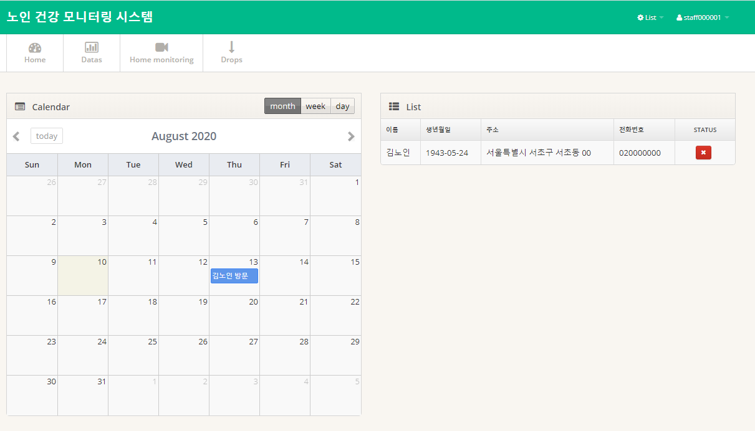
02
일정관리
구현 기능 소개
01. 개발 환경
02. 구현 기능 소개
03. 결론
04. 참고
ID마다 본인 개인 일정 확인 가능

Slide 25
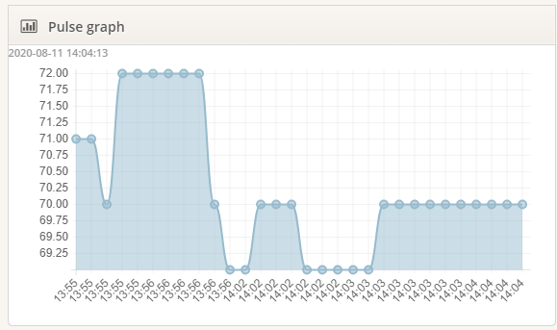
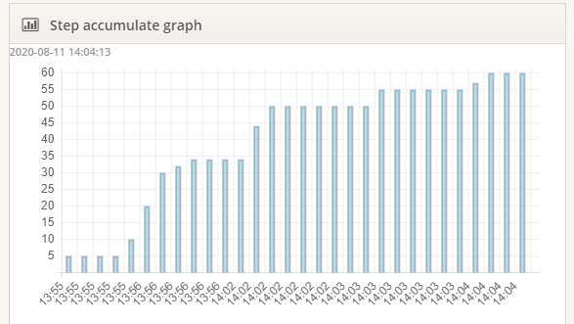
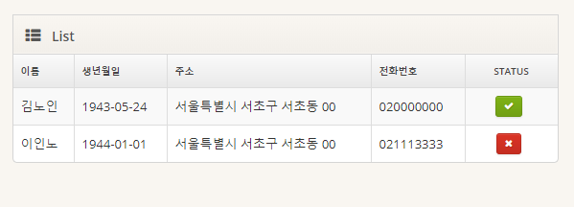
03
보완 사항
결론
01. 개발 환경
02. 구현 기능 소개
03. 결론
그래프 값들 정리 필요
04. 참고
초록색 체크 : 정상 상태
빨간색 엑스 : 긴급버튼/맥박 이상
실시간으로 값을 보여주는 처리 필요

Slide 26
03
보완 사항
결론
01. 개발 환경
현재는 인터셉터를 이용해 세션 아이디 인증 처리만 하고 있다. 권한에 대한 처리 부분 구현이 필요하다.
직원 – 보호자 : 프론트에서만 처리
승인 된 보호자 – 미승인 보호자 : 처리되고 있지 않음
서비스단에서의 트랜잭션 처리 필요
단순히 데이터만 쌓아서 보여주는 게 아니라 쌓인 데이터 활용 방안 모색
02. 구현 기능 소개
03. 결론
04. 참고

Slide 27
04
참고
무료 대시보드 템플릿 : https://www.egrappler.com/templatevamp-twitter-bootstrap-admin-template-now-available/
온습도 그래프 : https://github.com/haydenpark/haydenpark.github.io/tree/master/double-axes
01. 개발 환경
02. 구현 기능 소개
03. 결론
04. 참고

Slide 28

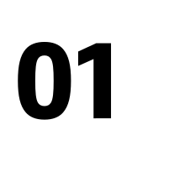
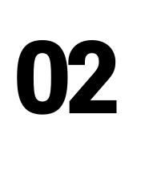
기대 효과
고독사 사전 방지 및 치매환자 이상행동 즉각 대응
손목밴드의 착용성 및 sensing개선, IoT기기의 기능 확대 수집, 데이터 분석을 통한 다양한 사고 조기 예측, 예방 및 복지 사각지대 완화

Slide 29


